Slide 1
Дитячі образи в світовій літературі
і місцевості; релігійно-культові комплекси та окремі споруди, розташовані поза межами населених пунктів; давні міста, фортифікаційні споруди (печерні міста,
Презентацію підготувала Циганок Наталія

Slide 2
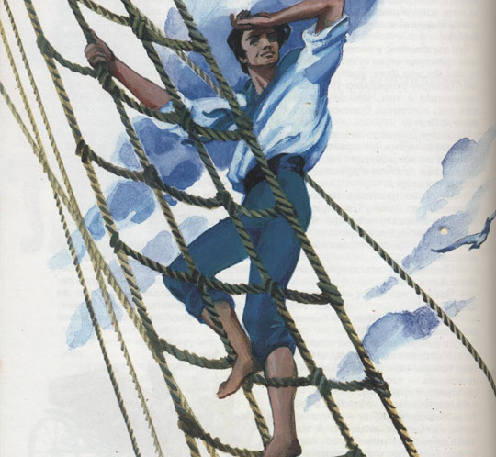
Жуль Верн
« П’ятнадцятирічний капітан»
«Цей новачок,хлопець 15 років,був сином невідомих батька-матері. Він виховувався в дитячому будинку. Дік Сенд- так звали хлопця-мабуть,був родом зі штату Нью-Йорк,а то і з самої його столиці- міста Нью-Йорка. Дік Сенд був середнім на зріс,міцно збудований,чорнявий,із синіми рішучими очима. Робота моряка його підготувала до життєвої боротьби. Його розумне обличчя дихало енергією. Це було обличчя не тільки хороброї,а й завзятої людини»

Slide 3
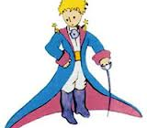
Антуан де Сент-Екзюпері
«Маленький принц »
«Дуже дивним було те,що ззовні хлопчик виглядав як 6-річна дитина,але його внутрішній світ був нехарактерним для його віку, і тому його думки були дуже розумні;він казав про лиса: «ми відповідальні за тих,кого приручили »

Slide 4
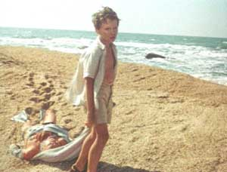
Джеймс Олдрідж
«Останній дюйм»
« «Він,здається,хлопець розвинений»,- подумав Бен,дивлячись чудному напрямку своїх думок.Цей хлопець із спокійним обличчям був чимось схожий на нього самого: за дитячими рисами приховувався, можливо, твердий і навіть невгамовний характер. Але бліде, трохи широкувате обличчя виглядало зараз нещасним»

Slide 5
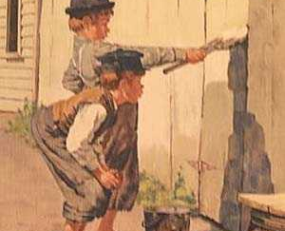
Марк Твен
«Пригоди Тома Сойєра»
« Головний герой цього роману дуже вдало вмів перетворювати складні ситуації на кумедні і перетворювати будь-яку справу на захопливу гру»

Slide 6
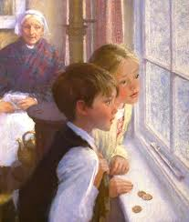
Ганс Крістіан Андерсон
«Снігова Королева»
«У цьому творі яскраво зображена вірна дружба,а згодом і кохання. Автор відобразив це на основі дитячих персонажів: Кая і Герди»

Slide 7
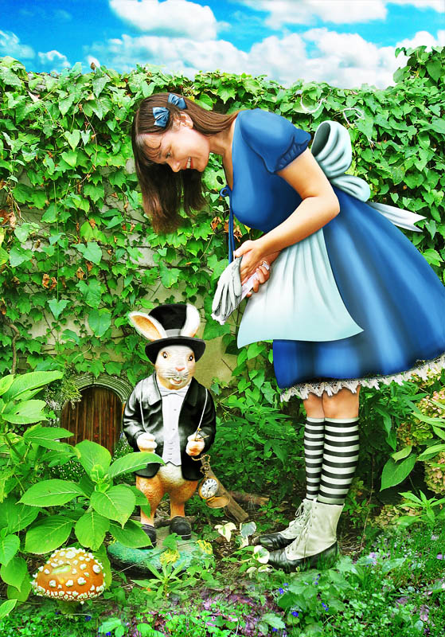
Льюїс Керрол
«Аліса в Країні Чудес»
«Хоч Аліса й була дівчинкою безперечно чемною і добре вчилася в школі, й слухняно завчала напам’ять десятки неймовірно нудних та повчальних віршиків із шкільної читанки,- проте вона не вельми любила довго сидіти на одному місці. Її цікавило геть усе на світі,і невситима її допитливість раз у раз брала гору над добрим вихованням»

Slide 8
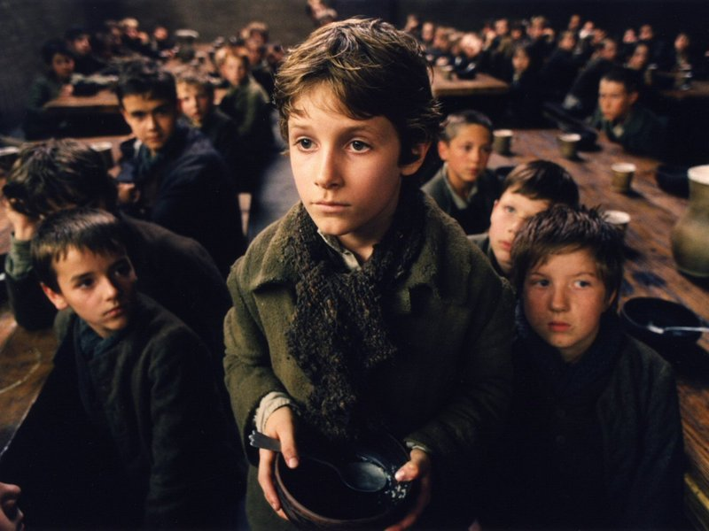
Чарльз Діккенс
« Пригоди Олівера Твіста»
«И в тот день, когда Оливеру Твисту исполнилось девять лет, он был бледным, чахлым ребёнком , малорослым и несомненно тощим. Но природа зародила добрые семена в грудь Оливера, и они развивались себе на свободе, чему весьма способствовала скудная диета, принятая в учреждении. И, быть может, этому обстоятельству Оливер был обязан тем, что увидел день, когда ему минуло девять лет »

Slide 9
Дякую за увагу!

